Slide 1
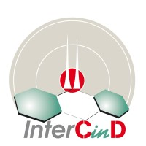
“Prospettive e sfide future nell'analisi delle microplastiche”.
Fabiana Corami
Istituto di Scienze Polari
Consiglio Nazionale delle Ricerche (ISP - CNR)
Bologna 7 Giugno 2024 Auditorium Marco Biagi Confindustria Emilia Area Centro

Slide 2
Cosa sappiamo riguardo le microplastiche?
Altre componenti del microlitter: tire wear particles (TWPs) and tire wear and road particles (TWRPs)
Altre componenti del microlitter: additivi plastici
La standardizzazione per il campionamento, il pretrattamento e l’analisi?
Aspetti legislativi
Bioplastiche
Bologna 7 Giugno 2024 Auditorium Marco Biagi Confindustria Emilia Area Centro

Slide 3
Microplastiche
5 mm – 1 µm
Dal libro «Mostri di Plastica: come le microplastiche stanno cambiando l’ambiente a livello globale
Dr. Fabiana Corami e Dr. Beatrice Rosso, ed. Phoresta
Bologna 7 Giugno 2024 Auditorium Marco Biagi Confindustria Emilia Area Centro

Slide 4
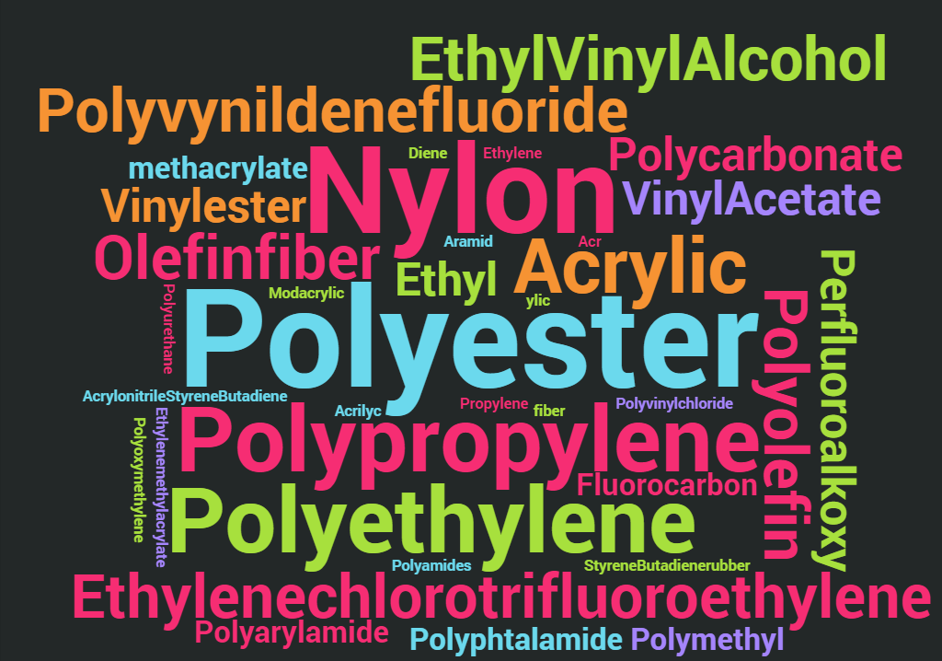
Bologna 7 Giugno 2024 Auditorium Marco Biagi Confindustria Emilia Area Centro

Slide 5
Bologna 7 Giugno 2024 Auditorium Marco Biagi Confindustria Emilia Area Centro

Slide 6
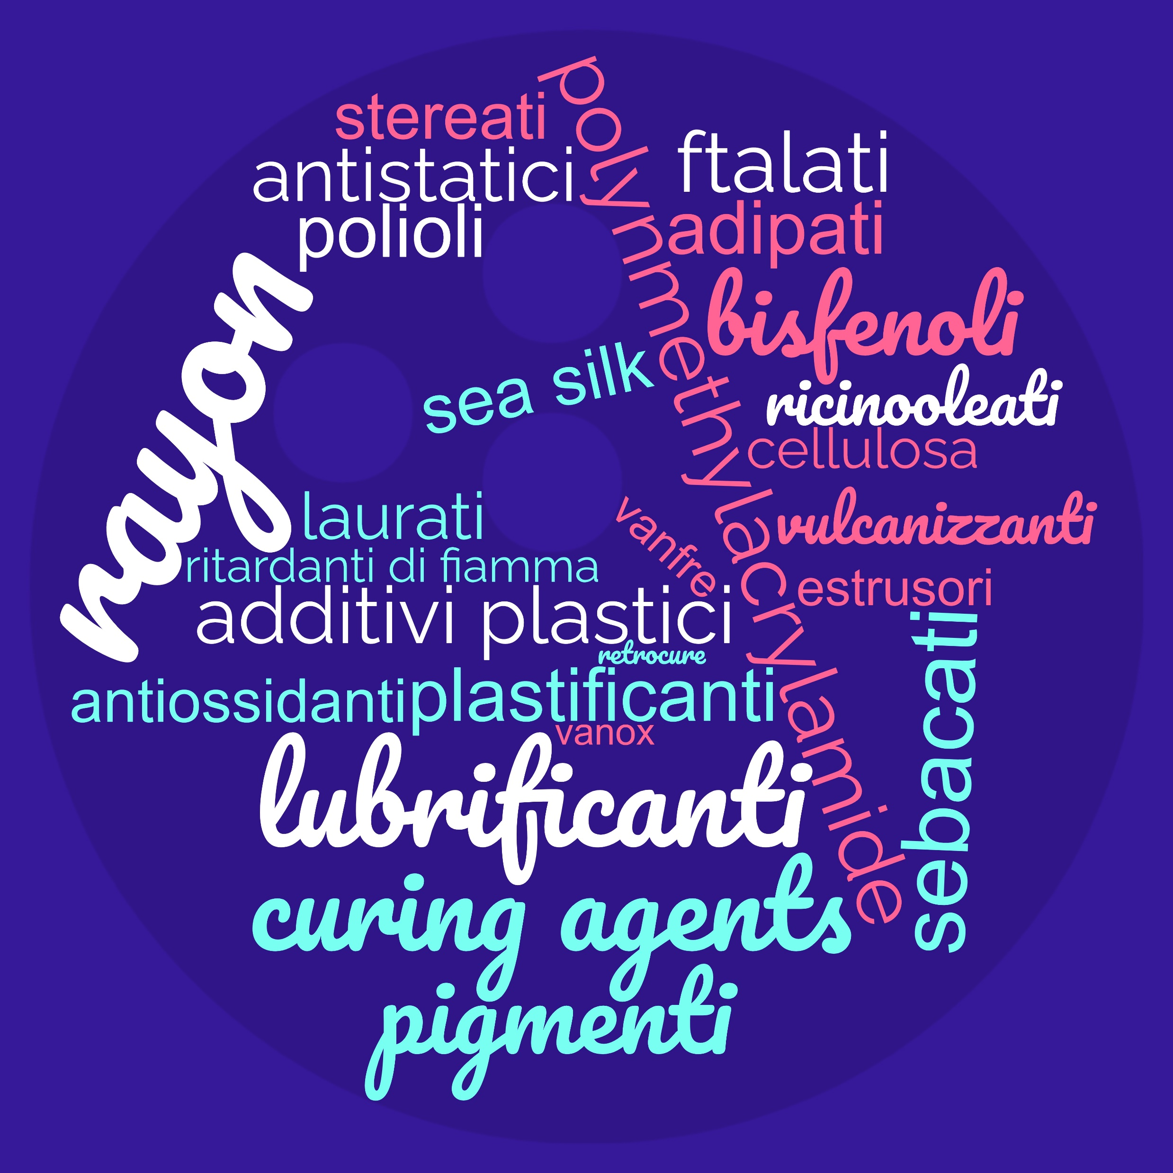
Bologna 7 Giugno 2024 Auditorium Marco Biagi Confindustria Emilia Area Centro

Slide 7
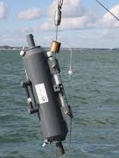
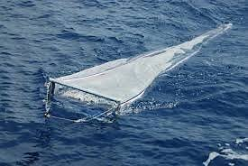
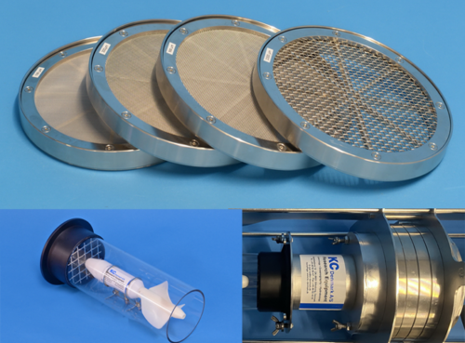
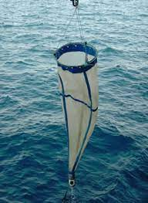
Bologna 7 Giugno 2024 Auditorium Marco Biagi Confindustria Emilia Area Centro

Slide 8
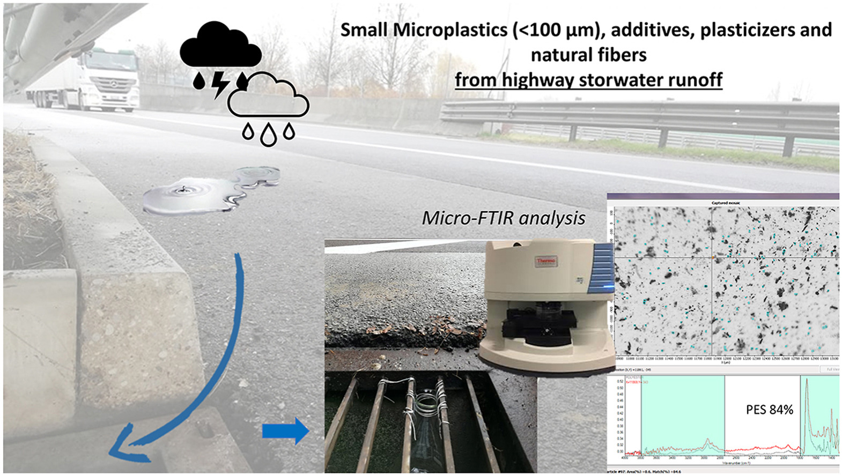
Bologna 7 Giugno 2024 Auditorium Marco Biagi Confindustria Emilia Area Centro

Slide 9
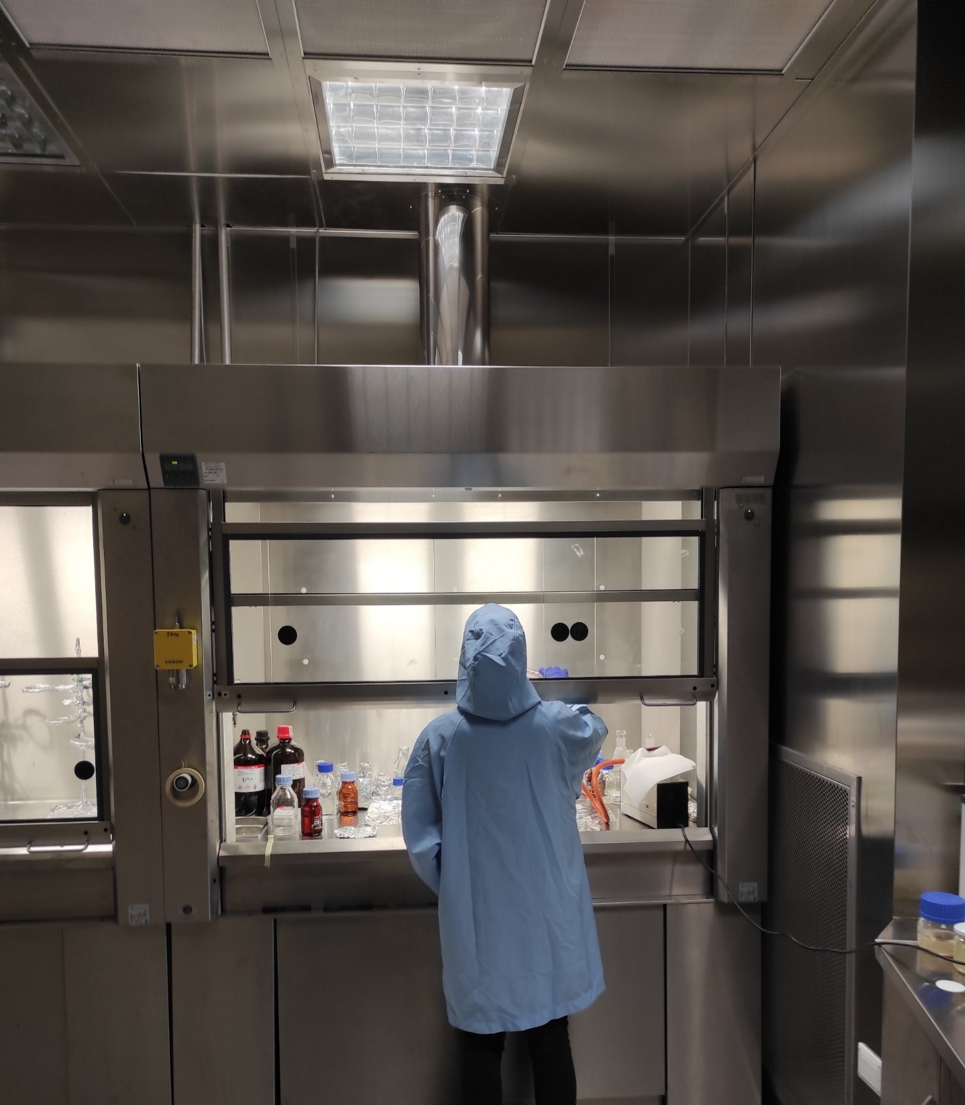
QA/QC
Reagenti
Temperatura
Bianchi
Resa
STANDARDS
CRMs
Contaminazione
Materiali
Condizioni sperimentali
Bologna 7 Giugno 2024 Auditorium Marco Biagi Confindustria Emilia Area Centro

Slide 10
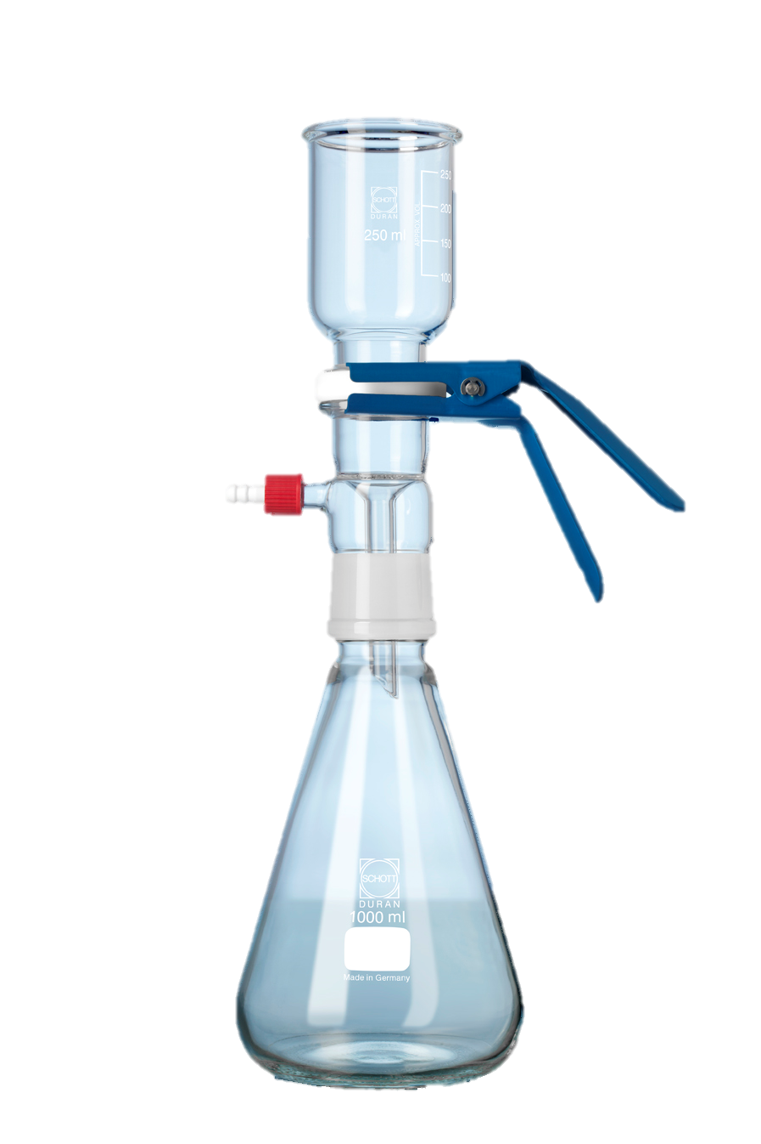
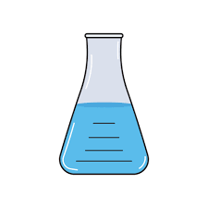
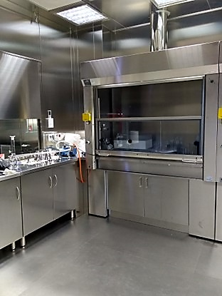
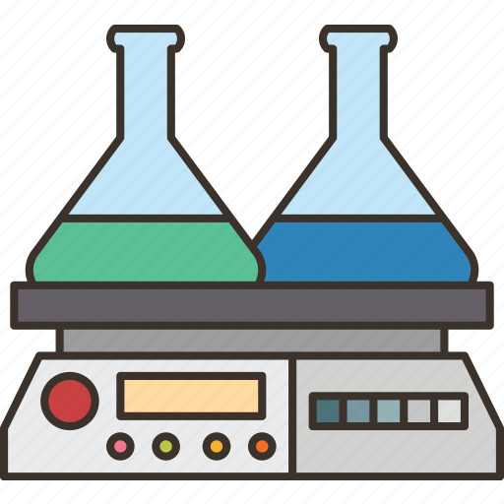
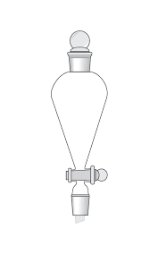
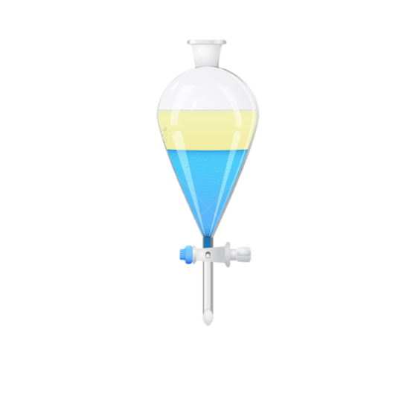
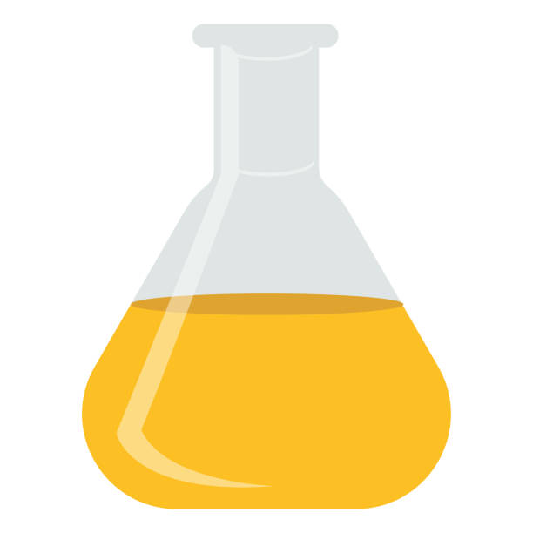
Flottazione, oleoestrazione, digestione, pseudodigestione….?
Bologna 7 Giugno 2024 Auditorium Marco Biagi Confindustria Emilia Area Centro

Slide 11
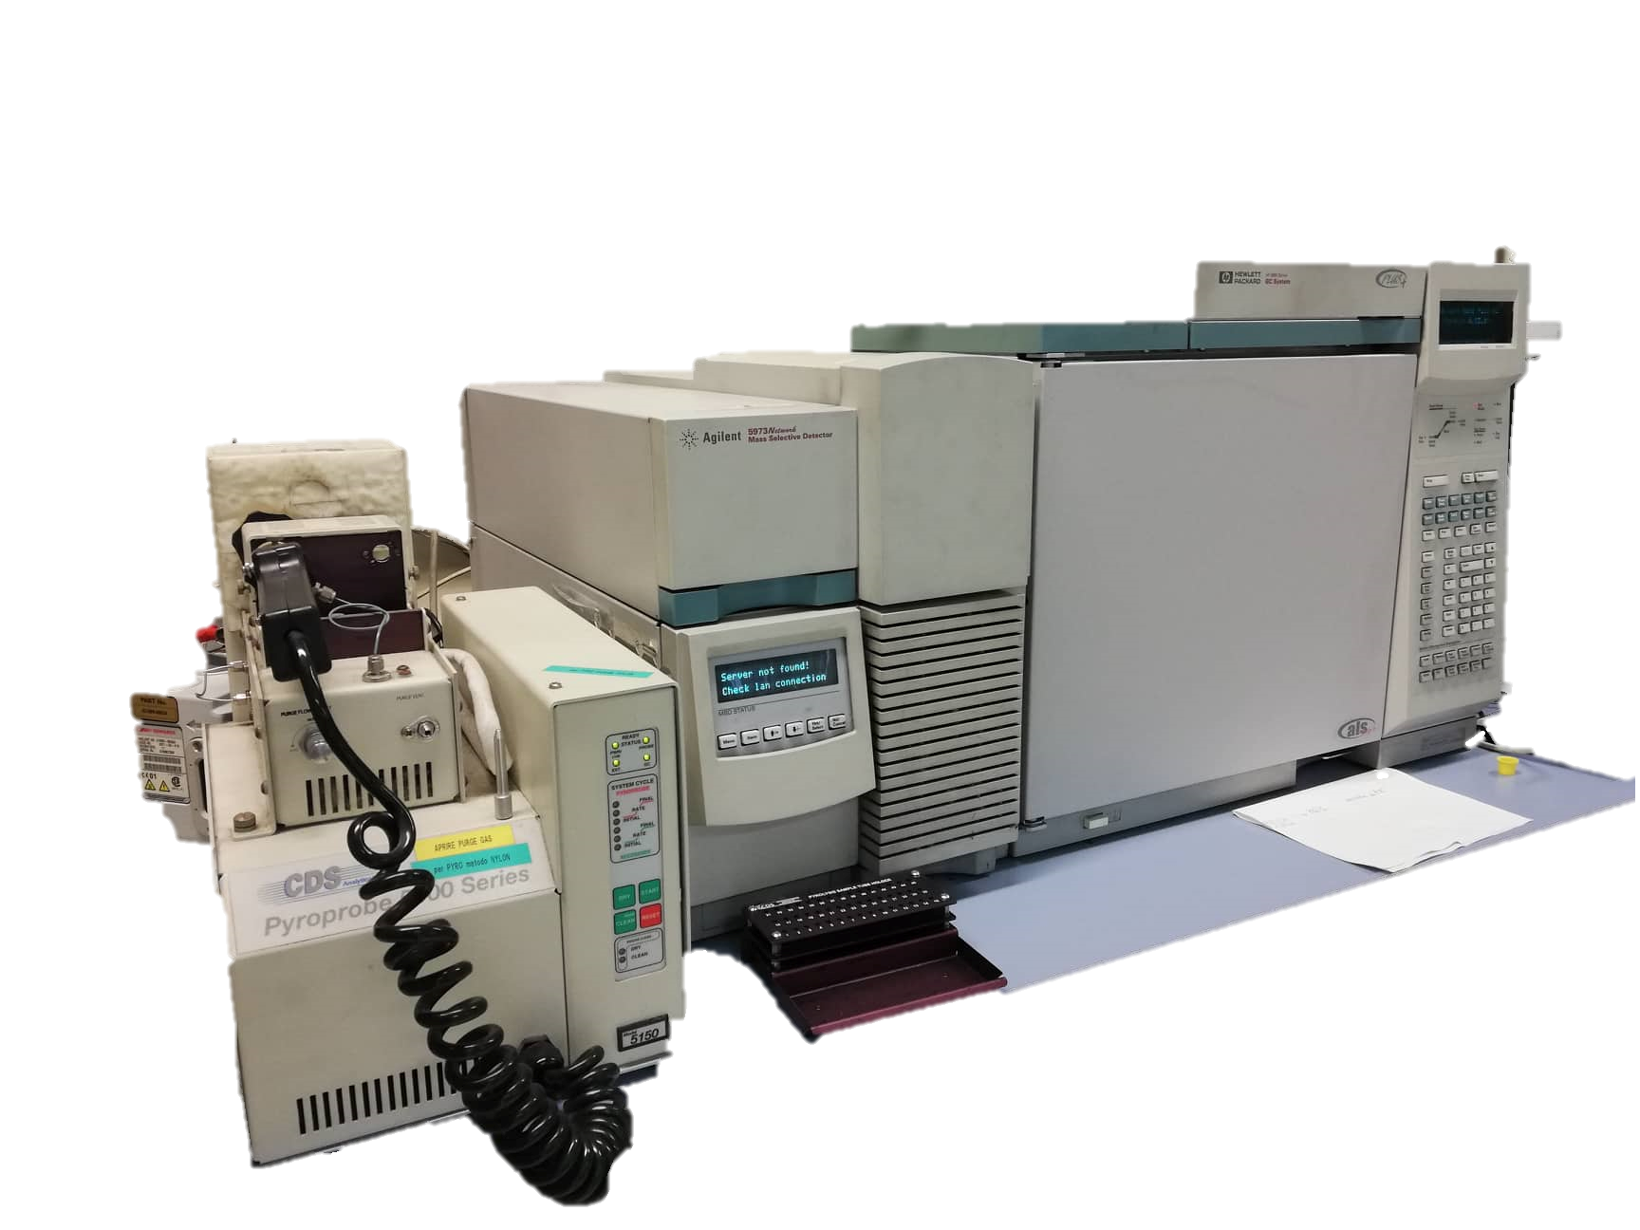
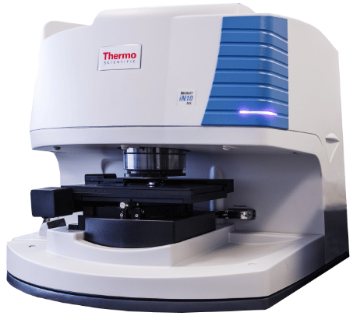
Spettroscopia vibrazionale
vs
Pirolisi/GC-MS
Bologna 7 Giugno 2024 Auditorium Marco Biagi Confindustria Emilia Area Centro

Slide 12
vs
Spettroscopia vibrazionale
Pirolisi/GC-MS
con
La cross-validazione è fondamentale
Bologna 7 Giugno 2024 Auditorium Marco Biagi Confindustria Emilia Area Centro

Slide 13
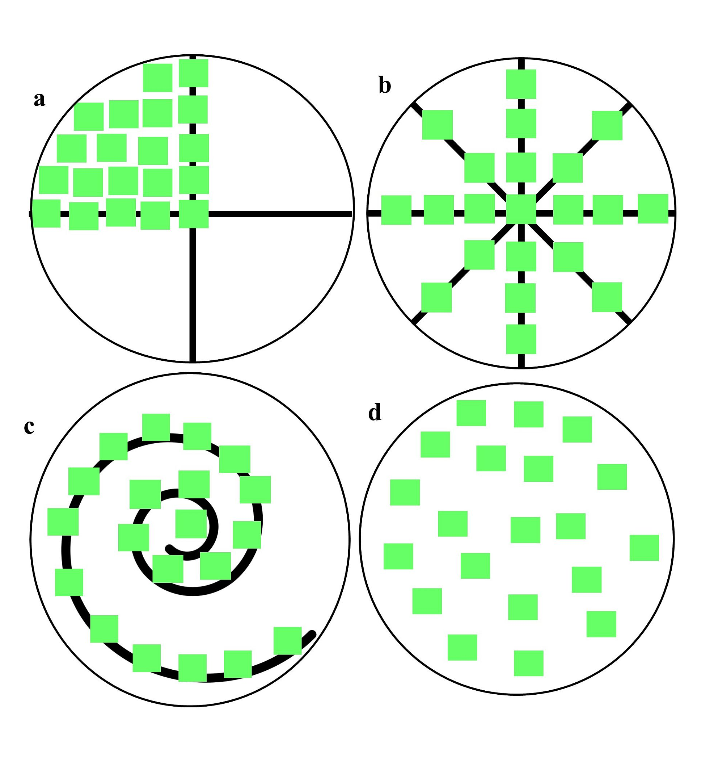
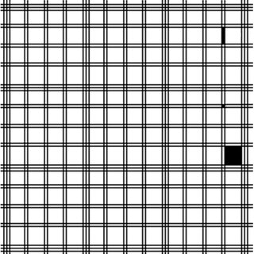
Quantificazione: Conta Microscopica
Da Corami et al., 2021, STOTEN, 10.1016/j.scitotenv.2021.148937
Camera di Bürker
Bologna 7 Giugno 2024 Auditorium Marco Biagi Confindustria Emilia Area Centro

Slide 14
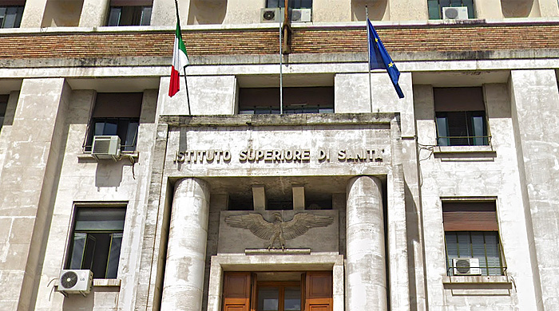
parte del panel del Gruppo Nazionale di Esperti per le microplastiche nelle acque destinate al consumo umano, ai sensi della direttiva (UE) 2020/2184, creato dall’Istituto Superiore di Sanità (ISS)
DECISIONE DELEGATA (UE) 2024/1441 DELLA COMMISSIONE dell'11 marzo 2024 che integra la direttiva (UE) 2020/2184 del Parlamento europeo e del Consiglio stabilendo una metodologia per misurare le microplastiche nelle acque destinate al consumo umano notificata con il numero C(2024)1459]
Bologna 7 Giugno 2024 Auditorium Marco Biagi Confindustria Emilia Area Centro

Slide 15
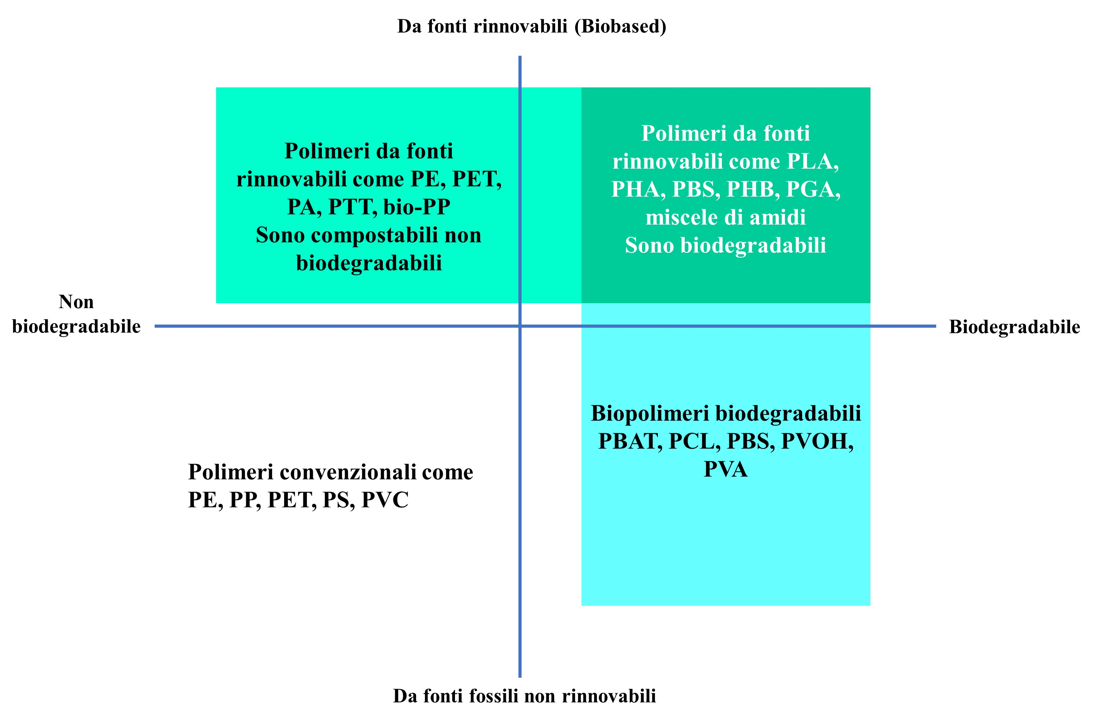
Dal libro «Mostri di Plastica: come le microplastiche stanno cambiando l’ambiente a livello globale
Dr. Fabiana Corami e Dr. Beatrice Rosso, ed. Phoresta
Bologna 7 Giugno 2024 Auditorium Marco Biagi Confindustria Emilia Area Centro

Slide 16
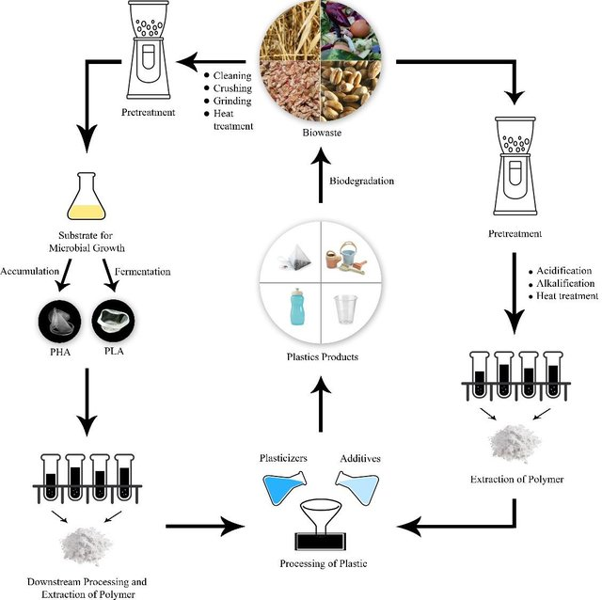
Da George N. et al., 2021,
Journal of Applied Biotechnology Reports
10.30491/JABR.2021.259403.1318
Bologna 7 Giugno 2024 Auditorium Marco Biagi Confindustria Emilia Area Centro

Slide 17
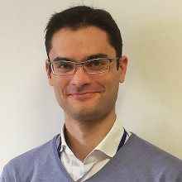
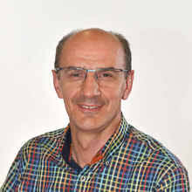
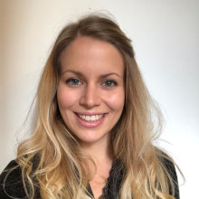
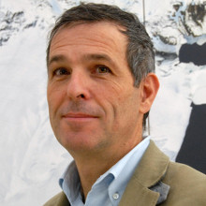
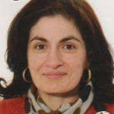
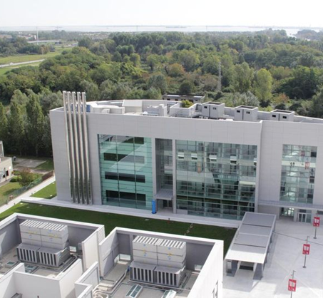
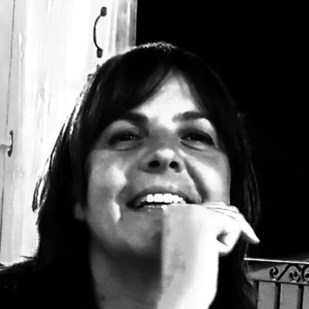
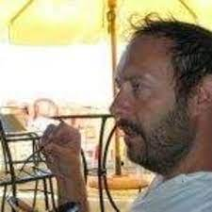
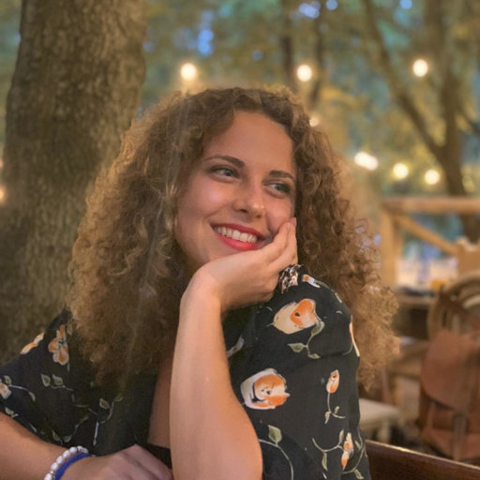
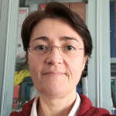
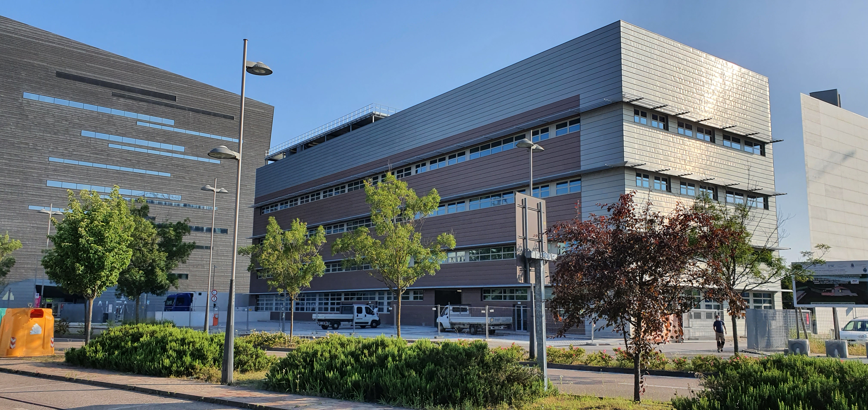
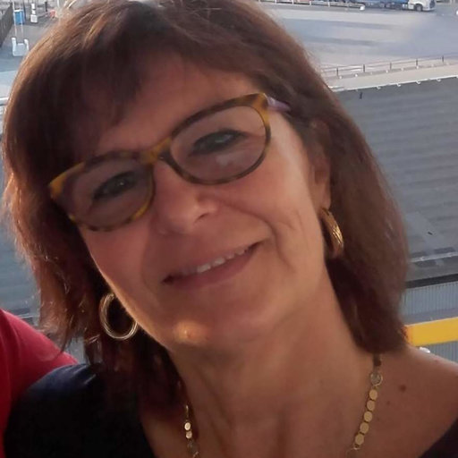
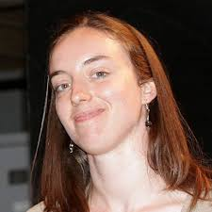
Microplastics’ lab – Istituto di Scienze Polari CNR-ISP
Prof. Andrea Gambaro
E DAIS, Università Ca’ Foscari
Dr Marco Roman, PhD
Dr. Fabiana Corami, PhD
Dr. Andrea Spolaor, PhD
Ed. Delta,Campus Scientifico
Dr. Beatrice Rosso, PhD
Prof. Carlo Barbante
Dott.ssa Gabriella Caruso
Dr. Federico Scoto, PhD
Dr. Andrea Setini, Università La Sapienza
Dr. Valentina Iannilli, PhD, ENEA
Dott.ssa Giulia Vitale
Dr. Roberta Zangrando, PhD
Dr. Massimiliano Vardè, PhD
Dr. Elena Gregoris, PhD
Ed. Epsilon,
Campus Scientifico
Dott.ssa Barbara Bravo
Specialist Thermo Fisher Scientific
Bologna 7 Giugno 2024 Auditorium Marco Biagi Confindustria Emilia Area Centro

Slide 18
Grazie per l’attenzione.
Domande?
fabiana.corami@cnr.it
Bologna 7 Giugno 2024 Auditorium Marco Biagi Confindustria Emilia Area Centro

